Slide 1
Оценка качества показателей по
Подготовил: Преловский В.А.,
4-ИС-1-13

Slide 2
Что такое качество ПО?
Качество программного обеспечения — способность программного продукта при заданных условиях удовлетворять установленным или предполагаемым потребностям
(ISO/IEC 25000:2014)

Slide 3
Характеристики качества
Стандарт ISO/IEC 25010:2011 (ГОСТ Р ИСО/МЭК 25010-2015) определяет модель качества продукта, которая включает восемь основных характеристик:
• функциональная пригодность;
• уровень производительности;
• совместимость;
• удобство пользования;
• надёжность;
• защищённость;
• сопровождаемость;
• переносимость (мобильность).

Slide 4
Характеристики верхнего уровня
В этом стандарте модель качества продукта (англ. «software product quality model») рассматривается отдельно от субъективного качества в использовании (англ. «quality in use model»), которое может сильно отличаться. Модель дополняется следующими характеристиками верхнего уровня:
• результативность;
• производительность;
• удовлетворенность;
• свобода от риска;
• покрытие контекста.

Slide 5
Как оценивают программисты
Роберт Гласс в книге «Факты и заблуждения профессионального программирования» утверждает, что большинство профессиональных разработчиков согласны с выделением 7показателей качества как основных:
• переносимость;
• надёжность;
• эффективность;
• юзабилити;
• тестируемость;
• понятность;
• модифицируемость

Slide 6
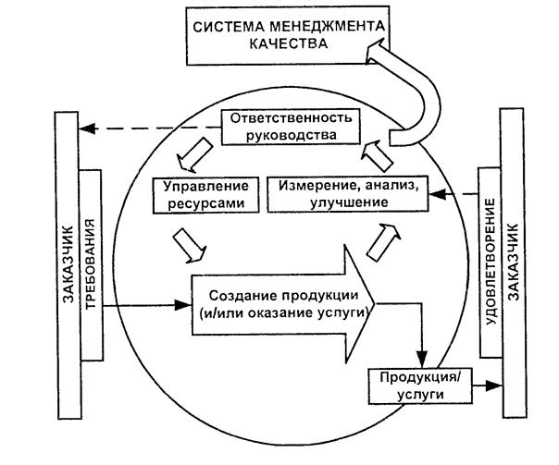

Slide 7
Надёжность программных систем
Надёжность определяется количеством ошибок, содержащихся в программном продукте. Можно выделить два класса ошибок:
1. Отказы программы (невозможность получить результат выполнения функции).
2. Неправильные с точки зрения пользователя результаты работы, даже если с точки зрения разработчика эти результаты верны

Slide 8
«В программном обеспечении имеется ошибка, если оно не выполняет того, что пользователю разумно от него ожидать», то есть ошибки не являются внутренним свойством программы, наличие ошибок зависит как от самого программного обеспечения, так и от ожиданий пользователя.

Slide 9
Можно выделить две основные причины ошибок:
1. Недопонимание между участниками процесса разработки (как внутри коллектива разработчиков, так и между заказчиком и разработчиками). Сюда, например, можно отнести:
- чтение между строк — исполнитель может неоднозначные моменты понимать по-своему, а отсутствующие моменты додумывать;
- непонимание — невозможность понять, например, из-за недостатка знаний в некоторой области;
- нечёткое выражение мыслей — созданный документ изначально не соответствует замыслу составителя.
2. Сложность системы.
При увеличении программы больше некоторого критического объема разработчик больше не в состоянии эффективно отслеживать её внутренние связи, что потенциально ведёт к ошибкам. Также сложность может увеличивать непонимание. Основным методом борьбы со сложностью является разбиение системы на компоненты, при этом, с одной стороны, компоненты должны быть достаточно простыми внутри, и, с другой стороны, их взаимодействие также должно быть не сложным. Для уменьшения сложности взаимодействия, компоненты организуют в иерархическую структуру.

Slide 10
Четыре подхода к надёжности.
Предупреждение ошибок — количество ошибок минимизируют на этапе проектирования и реализации.
Обнаружение ошибок — программа во время выполнения способна обнаруживать возникающие ошибки.
Исправление ошибок — программа во время выполнения способна исправлять обнаруженные ошибки.
Устойчивость к ошибкам — несмотря на возникновение ошибок, программа способна продолжать работать, возможно, со сниженными показателями качества

Slide 11
Спасибо за
внимание!

